Slide 1
ANALIZA PREPOZNAVANJA TIPKI NA MEH. TIPKOVNICI
IVAN MILIČEVIĆ 250

Slide 2
CILJ PROJEKTA
Razviti model koji može prepoznati koju je tipku korisnik pritisnuo na tipkovnici na temelju zvuka koji je proizveden.
Zašto je ovo važno?
🔹 Može pomoći osobama s invaliditetom pri interakciji s računalom. 🔹 Koristi se u sigurnosnim aplikacijama (otkrivanje neovlaštenog unosa). 🔹 Može se primijeniti u analizi korištenja tipkovnica.

Slide 3
Što sam pokušao postići?
✅ Prikupiti snimke pritisaka tipki ✅ Izvući relevantne značajke iz zvuka (MFCC) ✅ Izgraditi model za prepoznavanje tipki ✅ Procijeniti uspješnost model

Slide 4
METODOLOGIJA
PRVA FAZA (PODACI)
DRUGA FAZA (OBRADA)
Snimili smo zvukove tipkanja za različite tipke.
Svaka tipka snimljena je više puta u kontroliranim uvjetima.
MFCC (Mel-Frequency Cepstral Coefficients) za izdvajanje značajki zvuka.
Treniranje modela korištenjem izdvojenih značajki
Evaluacija

Slide 5
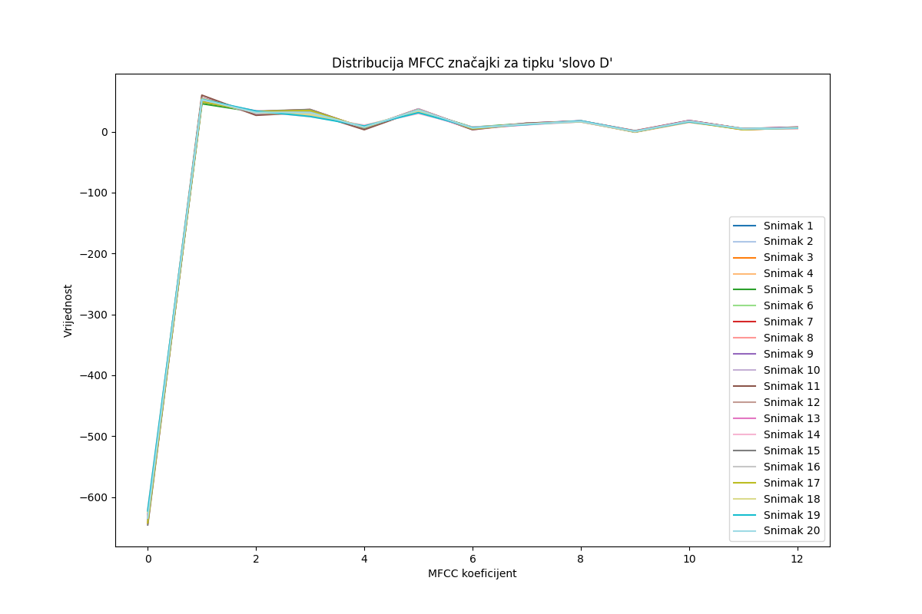
MFCC ZNAČAJKA
Što su MFCC značajke?
Primjer MFCC za slovo D
MFCC je tehnika koja se koristi za analizu zvučnih signala, posebno u prepoznavanju govora i zvukova.
Omogućuje izdvajanje ključnih informacija o frekvencijama zvuka.

Slide 6
REZULTATI MODELA- MATRICA KONFUZIJE
✅ Matrica konfuzije prikazuje koliko je puta model točno ili pogrešno klasificirao određene tipke. ✅ Dijagonalni elementi prikazuju točne predikcije, dok ostali elementi prikazuju greške modela. Dijagonalni elementi prikazuju točne predikcije, dok ostali elementi prikazuju greške modela.

Slide 7
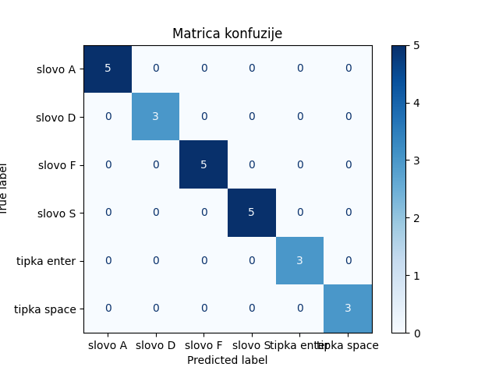
REZULTATI MODELA- MATRICA KONFUZIJE

Slide 8
ZAKLJUČAK
ŠTO SMO POSTIGLI?
GLAVNI IZAZOVI
✅ Razvili smo sustav koji može prepoznati tipke na temelju zvuka. ✅ Pokazali smo da MFCC značajke dobro opisuju zvučne karakteristike tipki. ✅ Model postiže relativno visoku točnost.
⚠️ Neke tipke imaju slične zvučne karakteristike, što može uzrokovati greške. ⚠️ Kvaliteta prepoznavanja može ovisiti o okolišu (pozadinska buka, različite tipkovnice).

Slide 9
HVALA NA PAŽNJI! 😊

